Slide 1
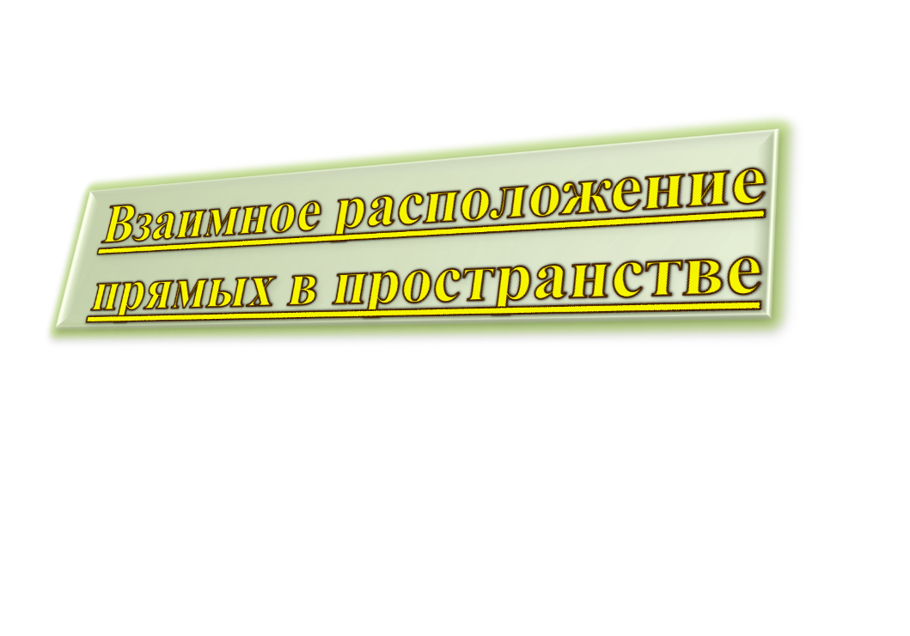
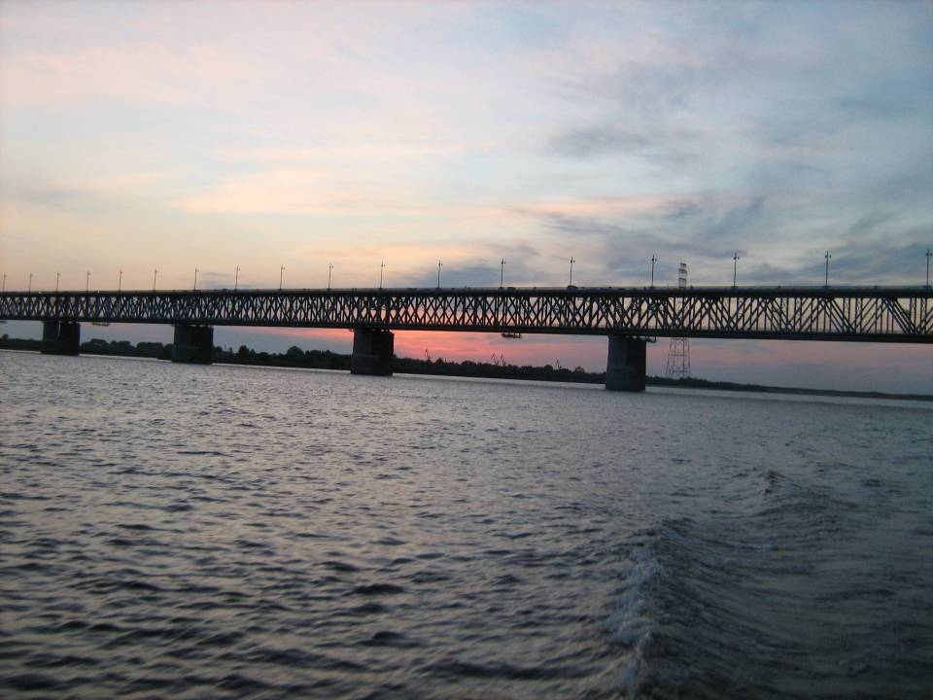
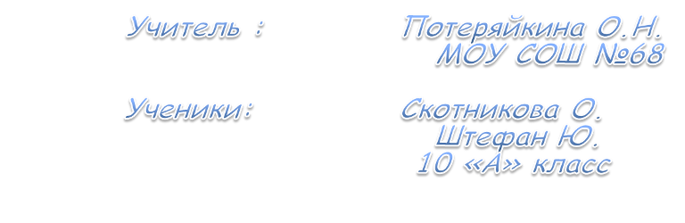

Slide 2
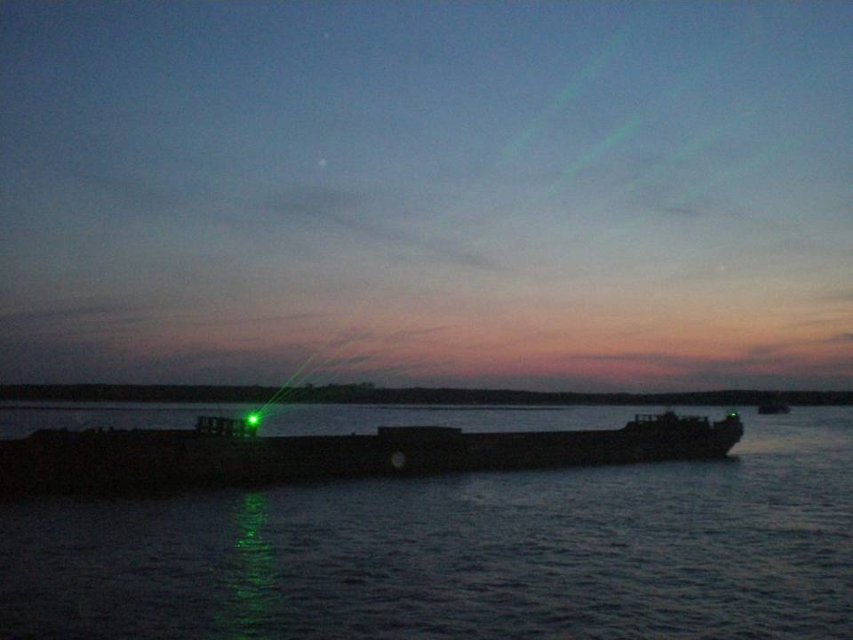
а
b
c
d
e
О
a,b,c,d,e: пересекающиеся прямые

Slide 3
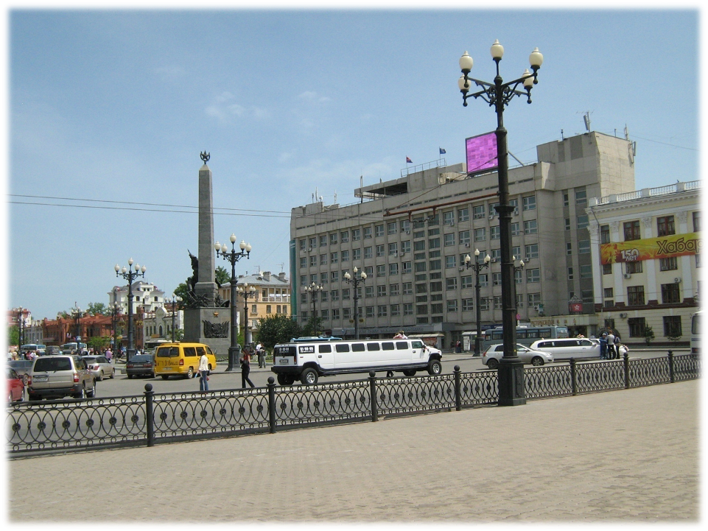

Slide 4
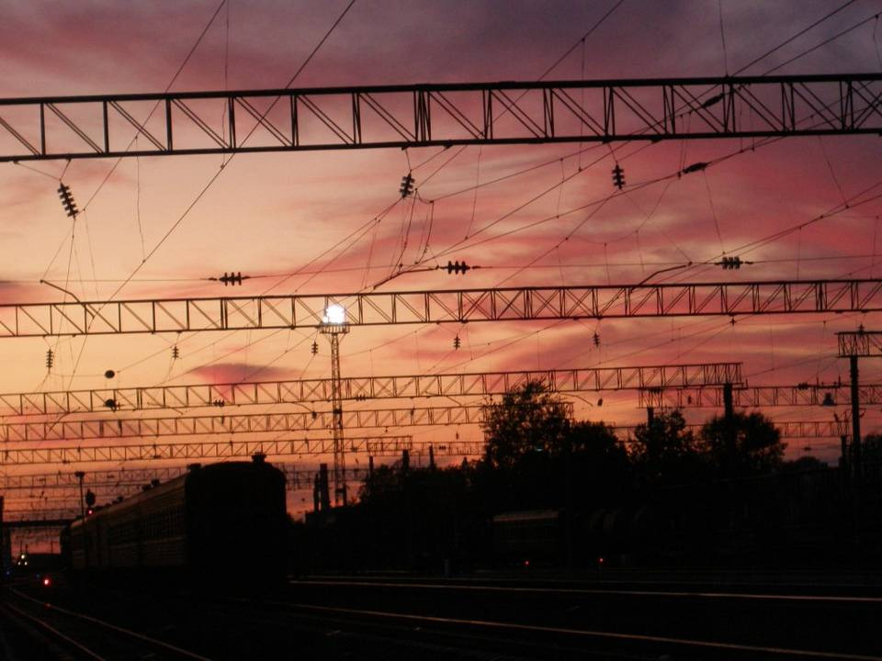

Slide 5
c
d
А
B
Прямые c и d лежат в плоскости, прямые n и m пересекают эту плоскость в точках А и В
n
m

Slide 6
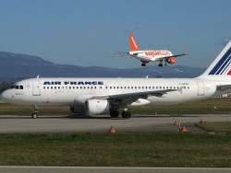
Необходимо принимать правильные решения в течение ограниченного времени при управлении полетами самолетов в зависимости от их взаимного расположения в воздушном пространстве и на аэродроме.

Slide 7
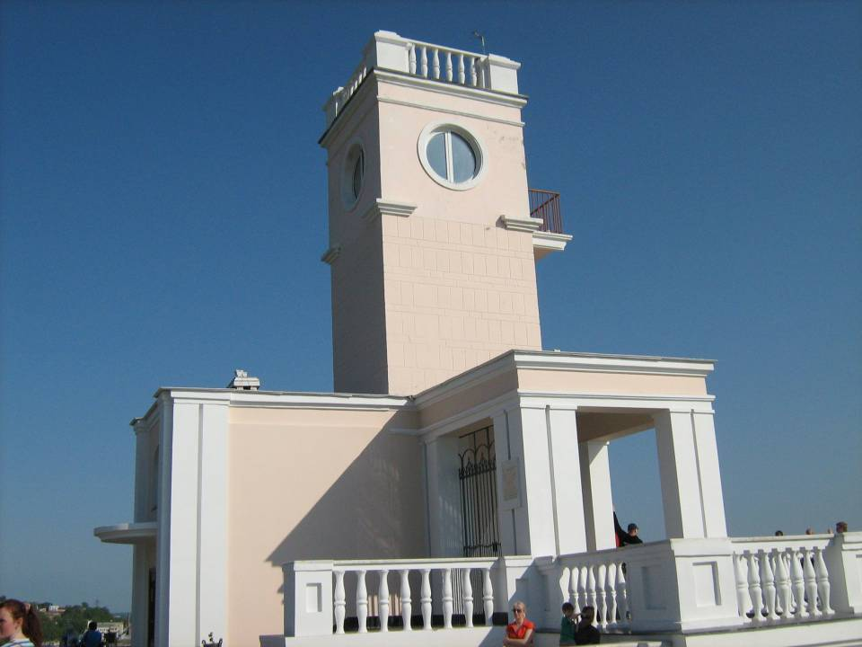
Пересекающиеся прямые
Параллельные прямые
Скрещивающиеся прямые

Slide 8

Лежат в одной плоскости
параллельны
пересекаются
b
b
а
а
b
а
скрещиваются

Slide 9
Дано:
ABCDA₁B₁C₁D₁ – КУБ.
K, M, N – СЕРЕДИНЫ РЕБЕР
B₁C₁, D₁D, D₁C₁ СООТВЕТСТВЕННО,
P – ТОЧКА ПЕРЕСЕЧЕНИЯ ДИАГОНАЛЕЙ ГРАНИ AA₁B₁B.
B₁
K
C₁
A₁
D₁
N
P
M
B
C
A
D

Slide 10
Определите взаимное расположение прямых.
B₁
K
C₁
D₁
N
A₁
P
M
B
C
A
D

Slide 11
B₁
K
C₁
A₁
D₁
N
P
M
B
C
A
D

Slide 12
B₁
K
C₁
D₁
N
A₁
P
M
B
C
A
D

Slide 13
B₁
K
C₁
D₁
N
A₁
P
M
B
C
A
D

Slide 14
B₁
K
C₁
D₁
N
A₁
P
M
B
C
A
D

Slide 15
Проверь себя
Скрещиваются
Пересекаются
Параллельны
Скрещиваются
Пересекаются

Slide 16
Дано:
SABC - ТЕТРАЭДР.
ТОЧКИ K, M, N, P – СЕРЕДИНЫ РЕБЕР
SA, SC, AB, BC СООТВЕТСТВЕННО.
S
K
M
A
C
N
P
B

Slide 17
Определите взаимное расположение прямых.
S
K
M
A
C
N
P
B

Slide 18
S
K
M
A
C
N
P
B

Slide 19
S
K
M
A
C
N
P
B

Slide 20
S
K
M
A
C
N
P
B

Slide 21
Проверь себя
Параллельны .
Скрещиваются .
Пересекаются .
Пересекаются .

Slide 22
1. Раздел геометрии, в котором изучаются свойства фигур в пространстве.
2.Математическое утверждение не требующее доказательства.
3. Одна из простейших фигур и планиметрии и стереометрии.
4. Раздел геометрии, в котором изучаются свойства фигур на плоскости.
5. Защитное приспособление воина в виде круга, овала, прямоугольника.
6. Теорема, в которой по заданному свойству нужно определить предмет
7. Направленный отрезок
8. Планиметрия - плоскость, стереометрия - …
9. Женская одежда в форме трапеции.
10. Одна точка, принадлежащая обеим прямым.
11. Какую форму имеют гробницы фараонов в Египте?
12. Какую форму имеет кирпич?
13. Одна из основных фигур в стереометрии.
14. Она может быть прямой, кривой, ломаной.
2

Slide 24

Спасибо за урок.

